Slide 1

LOGO DO CLIENTE/PROJETO
SEAF Arbitragem
[23/01/2018] – [Francisco José Rufino da Silva]

Slide 2
Objetivo do Projeto
Divulgação da empresa na área de arbitragem esportiva, visando assessorar, orientar, administrar, organizar e desenvolver atividades esportivas com qualidade profissional, responsabilidade e excelência em suas ações no meio esportivo, promovendo assim, um ambiente agradável para a realização de quaisquer eventos esportivos.

Slide 3
SEAF ARBITRAGEM
Visão Geral Do Projeto
Divulgação da empresa na área de arbitragem para eventos esportivos.
Elaborar um site informando sobre a empresa, quais as modalidades esportivas e eventos de atuação, além de:
Assessorar
Orientar
Administrar
Organizar
Desenvolver as diversas atividades
Zelar peloo respeito, responsabilidade e o espírito esportivo
Atender as expectativas do cliente com a qualidade de seus profissionais
Manter um ambiente agradável para o desenvolvimento esportivo
01
02
03
04

Slide 4
SEAF ARBITRAGEM
Principais Entregas do projeto
SEAF ARBITRAGEM
ENTREGA 1
23/01
ENTREGA 2
08/02
ENTREGA 3
22/02
01
02
03
04

Slide 5
SEAF ARBITRAGEM
Composição da Equipe do projeto
Gerente do Projeto
Francisco
Analista de Sistema
Francisco
Analista de Processos
Jully
Analista de Teste
Joziane
Desenvolvedor
Daniel e Francisco
Designer
Débora
DBA’s
Michael e Mario
01
02
03
04

Slide 6
SEAF ARBITRAGEM
Visão macro do cronograma
 | Mês 01 (Janeiro) | Mês 02 (Fevereiro)
Milestones
ENTREGA 01
ENTREGA 02
ENTREGA 03
01
02
03
04

Slide 7
LOGO DO CLIENTE/PROJETO
Governança

Slide 8
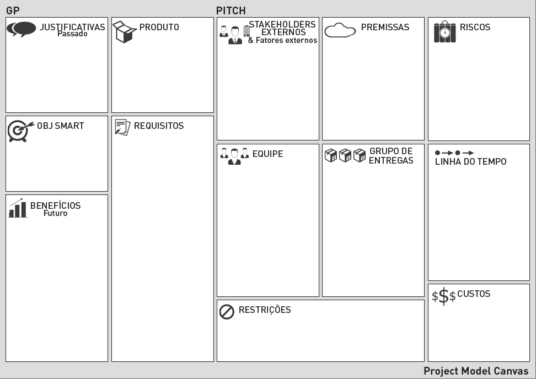
Project Model Canvas
Divulgar a empresa para
eventos esportivos com
profissionais em
Arbitragem para diversas
modalidades
Desenvolver, promover e
oferecer serviços de
arbitragem de alta
qualidade para
eventos esportivos
Francisco José
Senac
Clientes
Reunião
Planejamento
Coleta de material
Criação
Aprovação
Encerramento
Ausência de equipes
Ausência de material
Desistência por parte
do Cliente
Deverá ter eventos anuais e saber dos que já foram realizados
Deverá ser possível solicitar orçamentos ou contratar seus serviços
Deverá consultar informações sobre empresas parceiras
Deverá conter fotos dos eventos e das modalidades esportivas
Deverá consultar informações sobre a empresa
Deverá haver possibilidade de ser acessado por vários usuários
Deverá ser possível ser acessado por qualquer aparelho com internet e visualizado em qualquer browser
01
02
Divulgar e expandir a
empresa no âmbito
da arbitragem esportiva
Francisco José
Michael Ribeiro
Jully Martins
Daniel Skura
Joziane Magalhães
Mário Sérgio
Débora Baltazar
1ª Entrega – 23/01
Kick Off
2ª Entrega – 08/02
Documentação
3ª Entrega – 22/02
Apresentação
Entrega 1
Entrega 2
Ser referência no ramo
de arbitragem e eventos
esportivos, bem como
expansão seus serviços
para todo o território
nacional. Aumento na
qualidade dos serviços
oferecidos e diversidade
nos eventos.
03
Entrega 3
04
Atualização do site a cada 2 meses pelo Gerente do
Projeto ou a cada novo evento
N/A

